Slide 1

Université Côte d'Azur (IUT)
ANNÉE 2021/2022
Participants
Mamadou galle Diallo
Oussama Attia
Axel Lemar
Tuteurs
Mme Marie Agnes Perladi
Mme Cecile belleudy
M . Nicolas Ferry

Slide 2
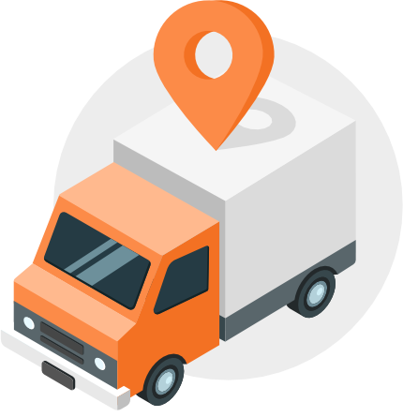
THÈME Géolocalisation et suivi de véhicules
<numéro>

Slide 3
Objectif
Contrôler la sécurité du véhicule
Visualiser la traçabilité du véhicule
Gérer les informations du véhicule et des chauffeurs
<numéro>

Slide 4
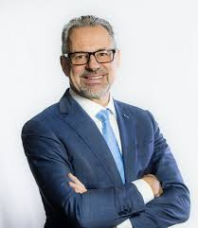
En tant que directeur, je souhaite…
Avoir la traçabilité des véhicules
Savoir quel conducteur dans chaque véhicules
Historique des déplacements
<numéro>

Slide 5
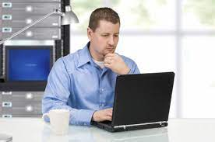
En tant qu’administrateur, je souhaite…
Gérer les véhicules
Enregistrer les nouveaux chauffeurs
Créer de nouveaux badges
Enregistrer leur empreinte digitale
<numéro>

Slide 6
Solutions
Créer une identification pour le chauffeur
Placer un traceur GPS
Créer une base de donnée
Créer une MAP
Recevoir des messages
<numéro>

Slide 7
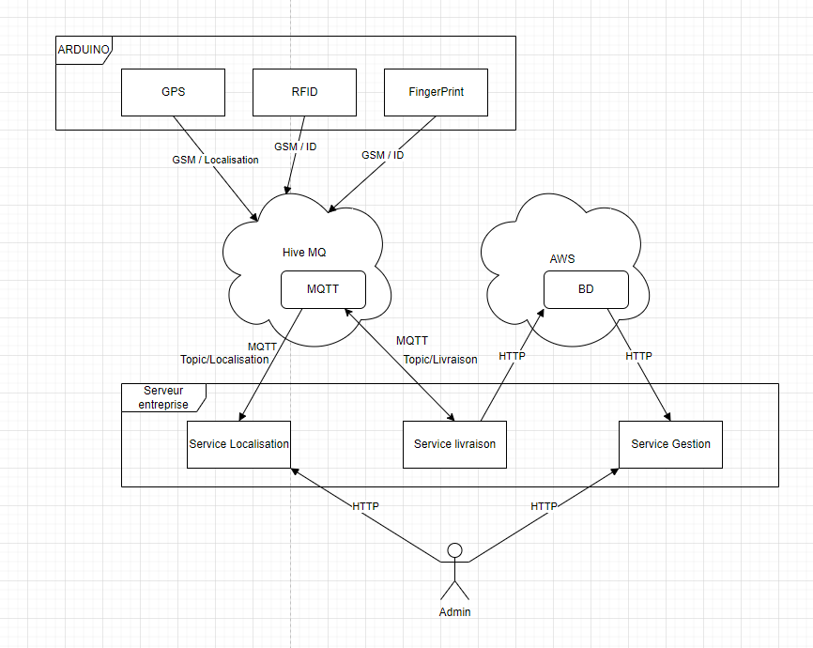
Architecture
<numéro>

Slide 8
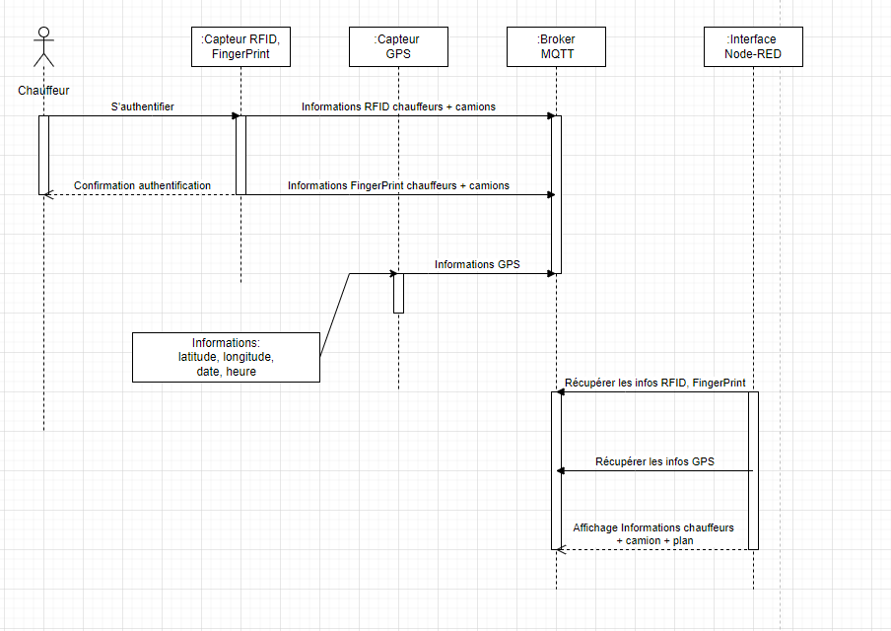
Séquence
<numéro>

Slide 9
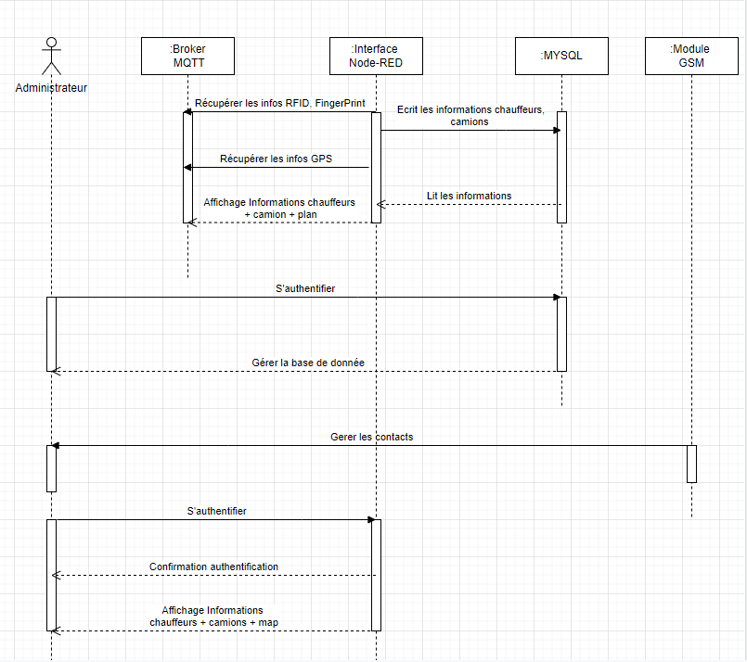
Séquence
<numéro>

Slide 10
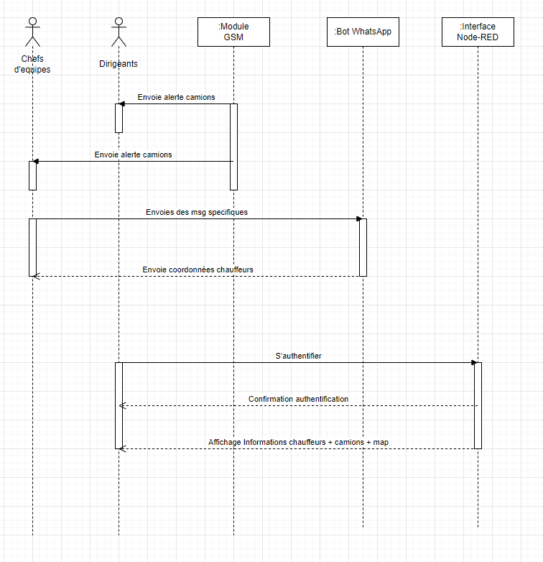
Séquence
<numéro>

Slide 11
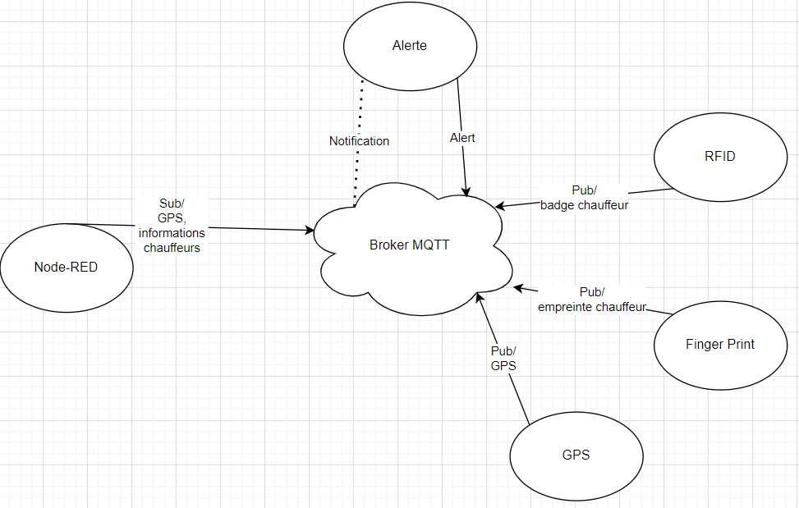
MQTT
<numéro>

Slide 12
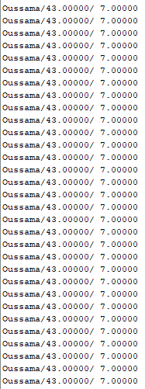
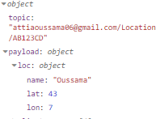
MQTT
<numéro>

Slide 13
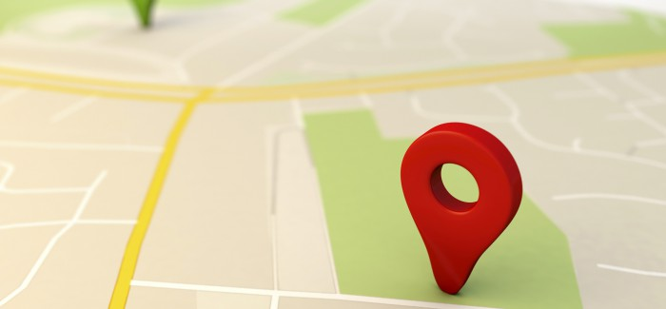

Flow Node-RED
<numéro>

Slide 14
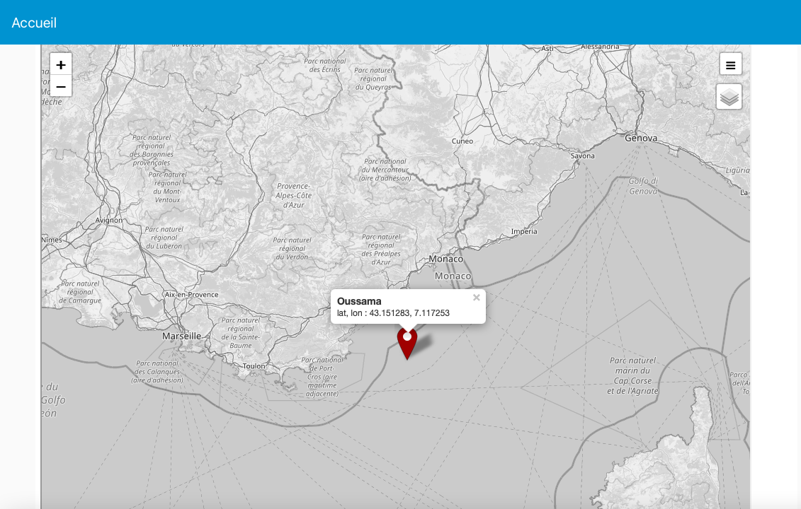
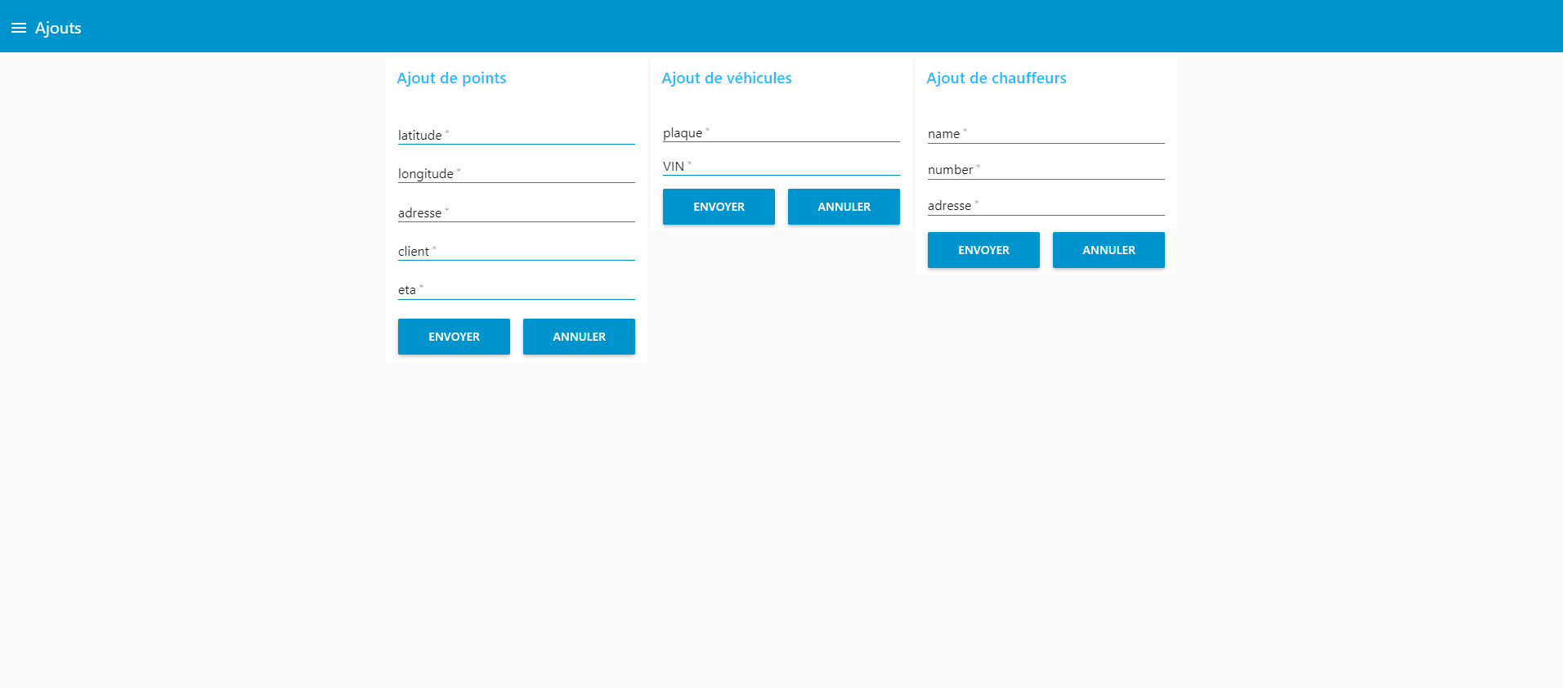
Dashboard Node-RED
<numéro>

Slide 15
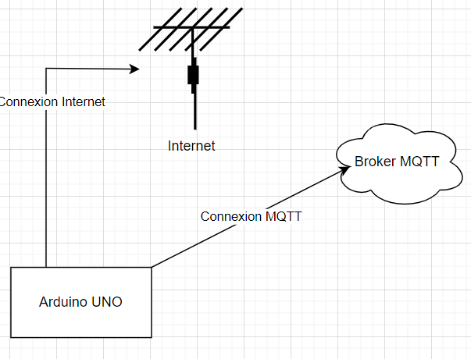
Arduino to MQTT via WIFI
<numéro>

Slide 16
Conclusion
Ce qui a été fait
Ce qui reste à faire
Améliorations
Communication GPRS
<numéro>

